Slide 1
Magic Dungeon
Суворова Дарья
Мещанов Михаил

Slide 2
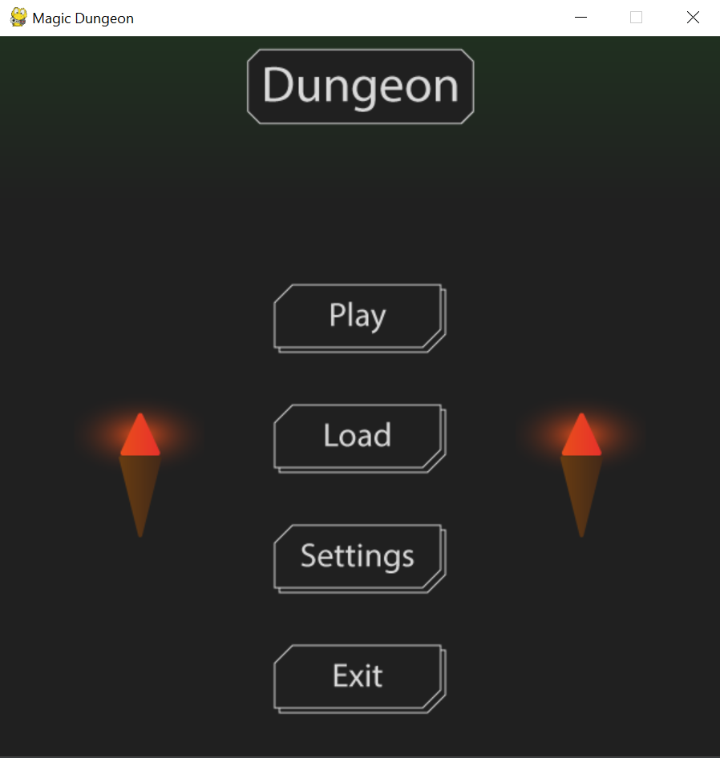
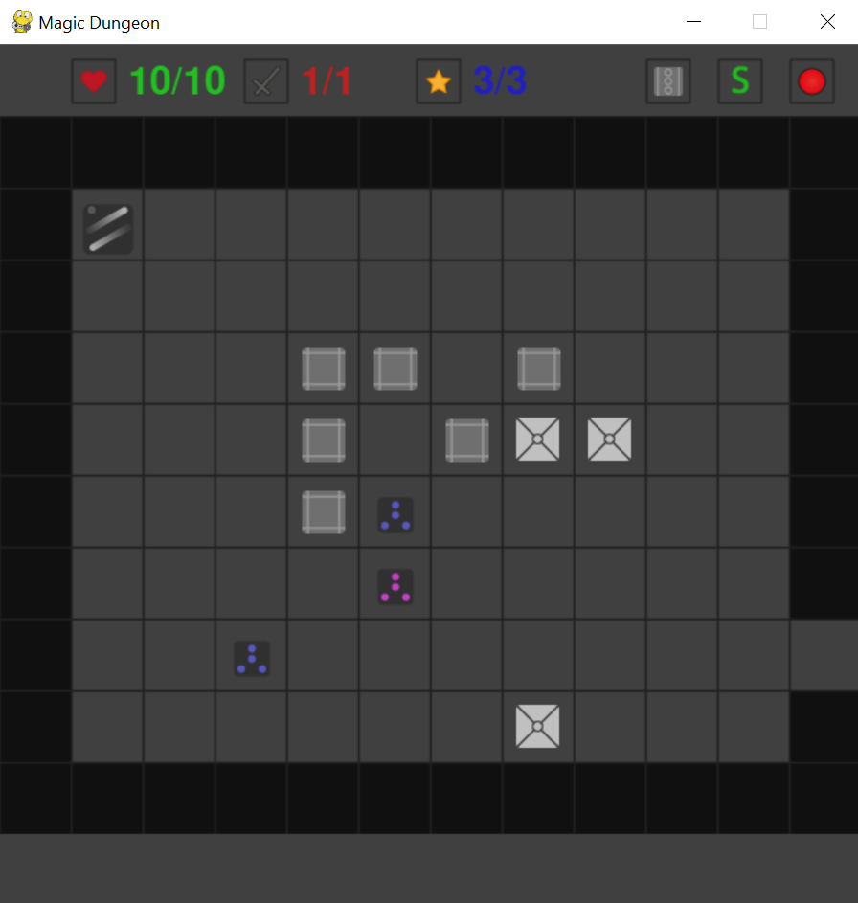
Введение

Slide 3
Примененные технологии
pygame
sqlite3
os
sys

Slide 4
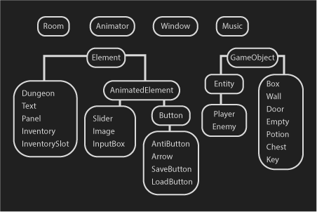
Структура кода

Slide 5
База данных dungeonBase.db
Users
User_name
Room_num
Rooms
id
Number
Entities
Hit_points
Action_points
Damage
posX
posY
Enter_posX
Enter_posY
Exit_posX
exit_posY
user
Room_id
color
Hit_points
Action_points
Damage
posX
posY
Types_of_objects
Id
Objects
Inventory
Id
Type
User
used
Name
Id
Type
posX
posY
Room_id
Inside
color

Slide 6
Заключение

